Slide 1
Zespół zadaniowy ds. Programu Otwierania Danych Publicznych
Sprawozdanie za 2020 r.
Warszawa,
5 marca
2021 r.

Slide 2
ZESPÓŁ ZADANIOWY
ds. Programu Otwierania
Danych Publicznych

Slide 3
ZASADY DZIAŁANIA ZESPOŁU
Decyzja Nr 10/2016 Przewodniczącego Komitetu Rady Ministrów do spraw Cyfryzacji z dnia 30 września 2016 r. w sprawie utworzenia Zespołu zadaniowego do spraw „Programu otwierania danych publicznych”, ze zmianami.
Zespół wykonuje swoje zadania w trybie obiegowym za pośrednictwem środków komunikacji elektronicznej lub z wykorzystaniem informatycznych nośników danych.

Slide 4
SKŁAD ZESPOŁU
Kierownik Zespołu – Adam Andruszkiewicz, sekretarz stanu, Kancelaria Prezesa Rady Ministrów
Zastępca Kierownika Zespołu - Olga Semeniuk, podsekretarz stanu, Ministerstwo Rozwoju, Pracy i Technologii
Członkowie Zespołu - wyznaczeni przez właściwych ministrów sekretarze lub podsekretarze stanu oraz Prezes Głównego Urzędu Statystycznego

Slide 5
ZADANIA ZESPOŁU
opiniowanie rocznego sprawozdania z realizacji „Programu otwierania danych publicznych”
opiniowanie harmonogramu udostępniania danych w portalu dane.gov.pl opracowanego przez pełnomocników ds. otwartości danych
opiniowanie projektów dokumentów w zakresie związanym z otwieraniem danych publicznych
przygotowywanie rekomendacji dla Komitetu Rady Ministrów do spraw Cyfryzacji dotyczących inicjatyw związanych z otwieraniem danych publicznych

Slide 6
SPRAWOZDANIE
z prac zespołu

Slide 7
OPINIOWANIE HARMONOGRAMÓW
udostępniania danych
na portalu dane.gov.pl
Marzec 2020 r.
Zespół Zadaniowy pozytywnie zaopiniował harmonogram udostępniania danych w I połowie 2020 r. na portalu dane.gov.pl
Lipiec 2020 r.
Zespół Zadaniowy pozytywnie zaopiniował harmonogram udostępniania danych w II połowie 2020 r. na portalu dane.gov.pl

Slide 8
DZIAŁANIA ZESPOŁU ZW. Z PANDEMIĄ
COVID-19
Marzec 2020 r.
Wystąpienie Kierownika Zespołu do członków Zespołu o udostępnianie na portalu dane.gov.pl danych szczególnie pożądanych w czasie stanu epidemicznego.

Slide 9
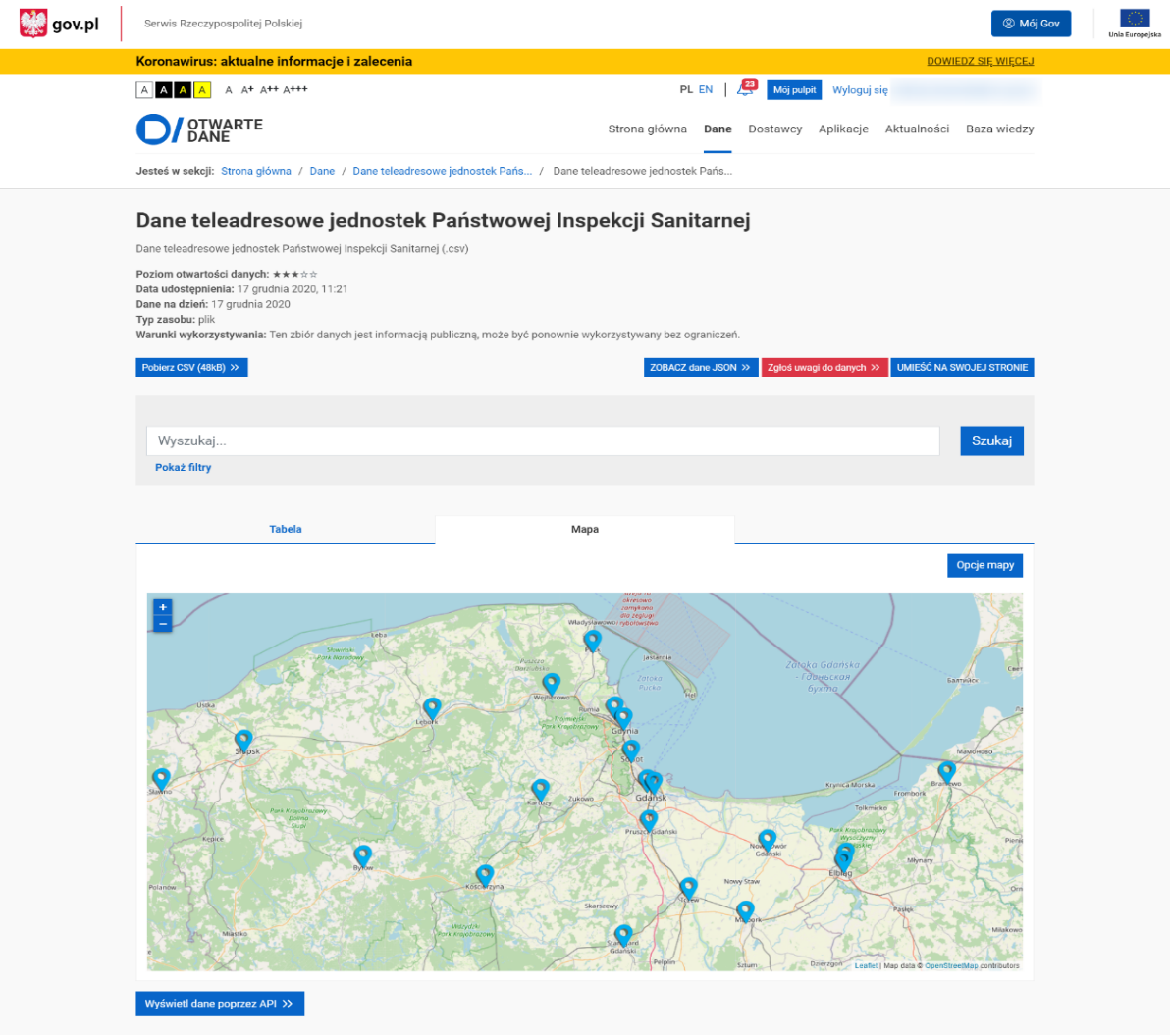
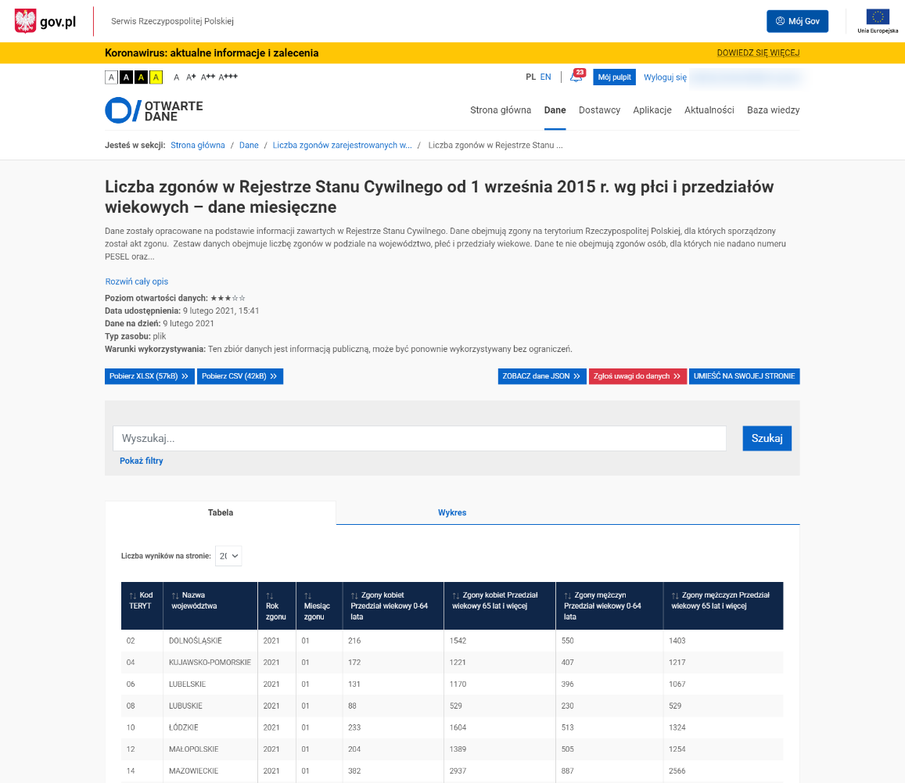
EFEKTY
Zasoby informacyjne
portalu Dane.gov.pl

Slide 10
OPINIOWANIE SPRAWOZDANIA
z realizacji Programu Otwierania
Danych Publicznych w 2019 r.
Raport przygotowany na podstawie danych przedłożonych przez pełnomocników do spraw otwartości danych z Kancelarii Prezesa Rady Ministrów, ministerstw oraz Głównego Urzędu Statystycznego
Raport prezentuje dane, a także działania podejmowane przez te instytucje oraz jednostki im podległe i nadzorowane w oparciu o wskazane w ramach PODP zadania w 2019 roku
Raport jest przedkładany Radzie Ministrów
Czerwiec 2020 r. Raport został pozytywnie zaopiniowany przez Zespół Zadaniowy

Slide 11
ZAKOŃCZENIE
PRAC ZESPOŁU
I Nowy Program Otwierania Danych

Slide 12
ZAKOŃCZENIE PRAC ZESPOŁU
Zgodnie z decyzją Przewodniczącego Komitetu Rady Ministrów do Spraw Cyfryzacji z dnia 30 września 2016 r.
Zespół wykonywał swoje zadania do 31 grudnia 2020 r.

Slide 13
NOWY PROGRAM OTWIERANIA DANYCH
18 lutego br. Rada Ministrów przyjęła uchwałę w sprawie Programu Otwierania Danych na lata 2021–2027
Program zakłada powołanie nowego Zespołu zadaniowego ds. Programu Otwierania Danych na lata 2021-2027

Slide 14
DZIĘKUJĘ
za uwagę
Anna Gos
Pełnomocnik KPRM-Cyfryzacja
ds. otwartości danych
Dyrektor
Departament Zarządzania Danymi
Kancelaria Prezesa Rady Ministrów
otwartedane@mc.gov.pl
dane.gov.pl

